Slide 1
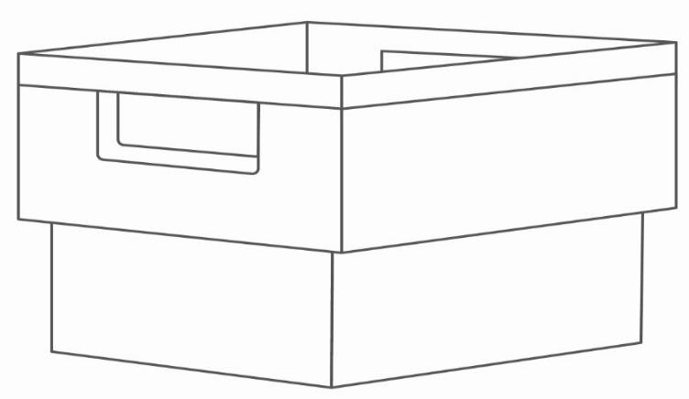
CityMails packinstruktion för kontorspost

Slide 2
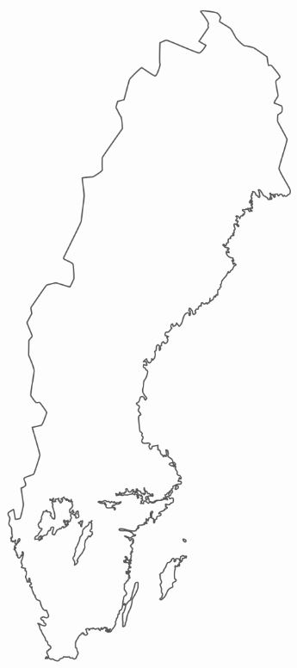
Hela Sverige
Kontorspost ses som en inlämning av enstycksförsändelser och får innehålla försändelser till hela Sverige, utan krav på lika format, uppdelning eller sortering. Försändelser med adress inom CityMails täckningsområde, se nedan, distribueras av CityMail. Övriga försändelser distribueras av PostNord. Nedan postnummer gäller from. 2023-03-08.
Postnummer Destination
100 – 129, 131 - 199 Stockholm – STO
200 – 269 Malmö – MLM
341 (341 18, 341 21 - 341 51, 341 60, 341 70, 341 80 - 341 85) Malmö – MLM
400 – 449, 475 Göteborg – GBG
542 (542 00 – 542 47, 542 73, 542 85 – 542 88) Örebro – ÖRE
545 (545 00 – 545 35) Örebro – ÖRE
620 – 624 Gotland – GOT
630 – 649 Mälardalen – MLD
700 – 711, 713, 715 – 739 Örebro – ÖRE
740 – 741, 743 – 746, 749 – 769 Mälardalen – MLD
821, 822 – 823, 828 (821 00 – 821 51), (828 31 – 828 33) Mälardalen – MLD

Slide 3
Maxgränser format
CityMail Sweden AB åtar sig endast att distribuera korrekt adresserade försändelser som är inom angivna måttgränser.
Standardmått: 30 x 250 x 450 mm.
Maxmått: 80 x 250 x 450 mm.
För försändelser där tjockleken överstiger 30 mm tillkommer en tilläggsavgift.
Med korrekt adresserade försändelser avses korrekt namn, gatuadress, postnummer samt postort.

Slide 4
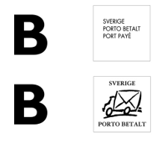
Porto och avsändare
Försändelserna skall vara märkta med något av följande alternativ: Sverige Port Payé, Sverige Porto Betalt, Kundtidning, Medlemstidning, Marknadstidning, Posttidning eller av CityMail godkänd annan märkning.
CityMail åtar sig endast att distribuera försändelser på vilka tydlig avsändare kan avläsas (avsändarnamn och adress). Svensk returadress ska anges.

Slide 5
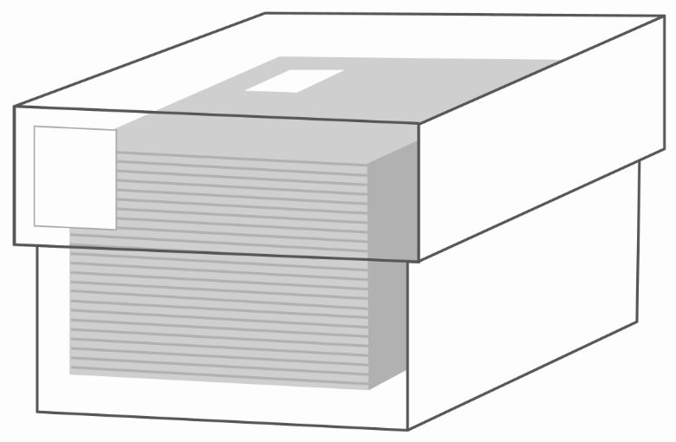
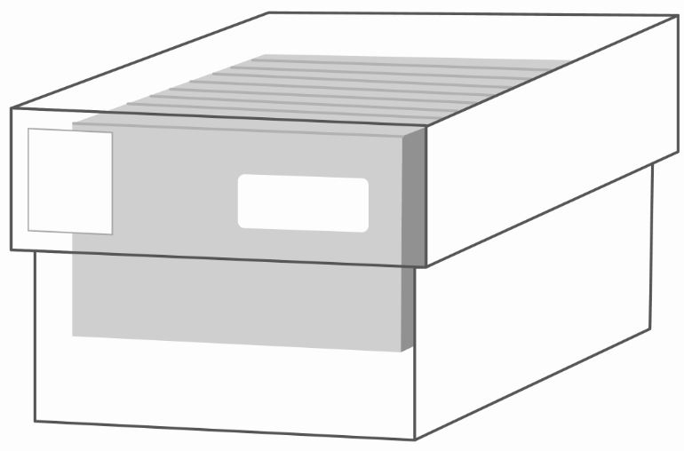
Packning i back
Samtliga försändelser i backen skall ligga eller stå, beroende på format, med adressidan åt samma håll.
Följesedeln ska följa med godset. Den ska minst vara ifylld med avsändare, fakturamottagare och datum.
Rekommenderad maxvikt per back är 12kg.
Allt gods måste säkras innan transport!

Slide 6
Inhämtning och transportbokning
Inom Sverige tillhandahåller CityMail hämtningar av utskick från postproducenten till närmsta CityMail inlämningscentral.
För transportbokning samt utkörning av tomgods, vänligen kontakta din lokala inlämningscentral.
Malmö
CityMail, Malmö
Tegelvägen 4
232 54 Åkarp
leverans.mlm@citymail.se Tel: 040-680 85 64
Fax: 040-680 85 51
Stockholm
CityMail, Stockholm
Kumla gårdsväg 21
145 63 Norsborg
leverans.sto@citymail.se Tel: 08-599 099 60
Fax: 08-599 099 69
Göteborg
CityMail, Göteborg
Ågatan 38
431 37 Mölndal
leverans.gbg@citymail.se Tel: 070-752 41 19
Fax: 031-706 38 02

Slide 7
Kontaktpersoner på CityMail
Vid frågor om packning kontakta:
Stockholm/Göteborg/Malmö
Tel: 070-160 23 19 Tel: 073-054 35 81 produktionsspecialist.sthlm@citymail.se

